Slide 1
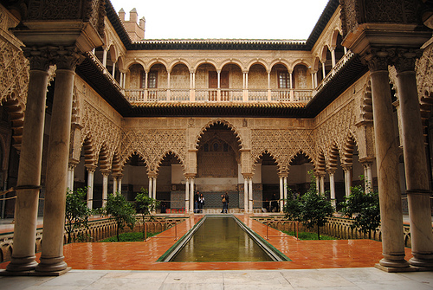
ARSITEKTUR ISLAM
INA TRIESNA BUDIANI

Slide 2
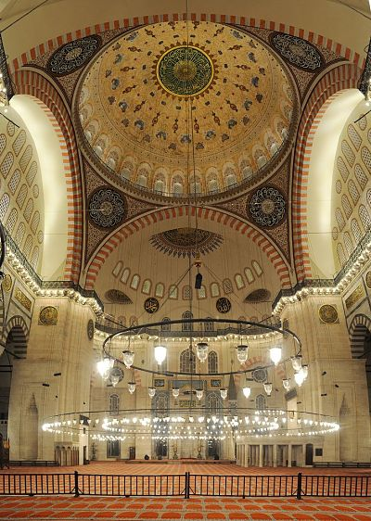
DEFINISI
Mengenal gaya arsitektur Islam tentunya tidak terlepas dari bangunan rumah ibadah umah Islam, mesjid.
Cikal bakal dari arsitektur Islam itu sendiri berakar dari bangunan Ka'bah yang terletak di Mekkah, Arab Saudi.
Arsitektur Islam itu sendiri didefenisikan sebagai hasil karya seni bangunan yang terpancar dari aspek fisik ( sesuatu yang nampak secara jelas oleh panca indera) dan metafisik (sesuatu yang tidak tampak panca indera tapi dapat dirasakan hasilnya) bangunan melalui konsep pemikiran islam yang bersumber dari Al-Qur’an, Sunnah Nabi, Keluarga Nabi, Sahabat, para Ulama maupun cendikiawanmuslim.

Slide 3
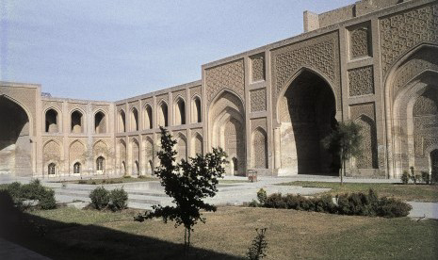
CIRI-CIRI ARSITEKTUR ISLAM
unsur dekoratifnya banyak menggunakan seni kaligrafi atau ornamen yang mengingatkan kepada sang pencipta jagat raya, Allah, SWT.
melarang penggunaan simbol makluk hidup yang bernyawa seperti gambar atau patung mnusia maupun binatang.
Hasil dari design bangunan tidak untuk dipamerkan atau kesombongan.
Pengaturan ruang-ruang ditujukan untuk mendukung menjaga ahlak dan prilaku.
Posisi toilet tidak dibolehkan menghadap atau membelakangi kiblat.
Keberadaan bangunan tidak merugikan tetangga disekitar.
Pembangunan sampai berdirinya bangunan seminimal mungkin tidak merusak alam.
Menggunakan warna yang mendekatkan kepada Allah, seperti warna-warna alam.

Slide 4
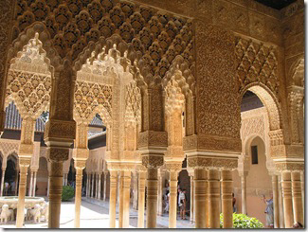
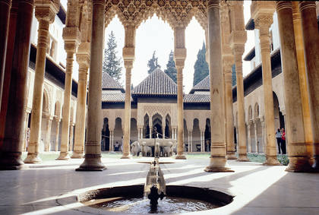
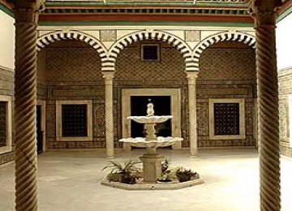
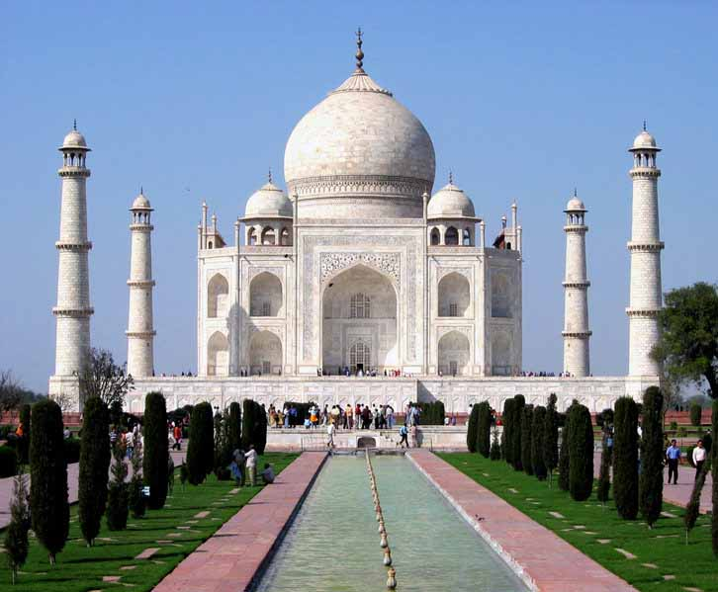
Selain itu ciri-ciri arsitektur Islam menggunakan motif yang mencolok dalam arsitektur Islam hampir selalui mengenai pola yang terus berulang dan berirama, serta struktur yang melingkar. Dalam hal pola ini, geometri fraktal memegang peranan penting sebagai materi pola dalam, terutama, mesjid dan istana,

Slide 5
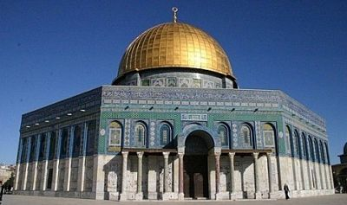
Gaya arsitektur Islam berkembang setelah kebudayaan muslim memadukannya dengan gaya arsitektur dari Roma, Mesir, Persia dan Byzantium. Contoh awal yang paling populer misalnya :
Dome of The Rock (Masjid Qubbah as Sakhrah) / Kubah Batu , diselesaikan pada tahun 691 terletak di Temple Mount (atau Gunung Moria) Jerusalem. Diperkirakan dibangun pada 688 - 691 M oleh Kalifah Umayyah Abdul Malik bin Marwan, bangunan ini lebih tepat disebut sebagai kuil daripada mesjid, karena bentuknya yang segi delapan dan mengelilingi sebuah bentukan batu dan gua.
Karena octagonal bangunan ini tidak menghadap ke Mekkah dan mihrabnya (ceruk kiblat) terletak diarah tenggara, dekat pintu selatan. Gaya arsitek yang mencolok dari bangunan ini misalnya ruang tengah yang luas dan terbuka, bangunan yang melingkar, dan penggunaan pola kaligrafi yang berulang.
Bangunan ini yang pertama memakai kubah. Pemakaian kubah pada arsitektur Islam muncul kembali sekitar abad ke-17.

Slide 6
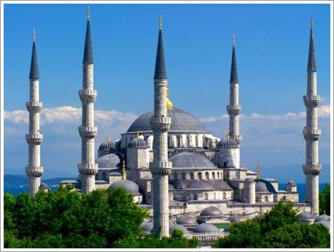
ARSITEKTUR MOOR
Pembangunan mesjid raya di Cordoba pada tahun 785 menandakan bergeliatnya arsitektur islam di peninsula Iberia dan Afrika Utara. Mesjid dengan gaya Moor sangat mencolok dengan interior lengkungannya yang penuh dekorasi.
CONTOH :
MASJID-KORDOBA Mezquita atau Masjid Córdoba ialah sebuah katedral di Spanyol yang dahulu merupakan sebuah masjid. Pada masa kekuasaan Islam di Spanyol Córdoba adalah ibukota Spanyol di bawah pemerintahan dinasti Umayyah. Setelah Reconquista atau Penaklukkan Kembali Spanyol oleh kaum Kristen, gedung ini diubah fungsi menjadi sebuah gereja dengan katedral gotik yang dimasukkan ke tengah gedung berarsitektur Moor ini. Sekarang keseluruhan gedung dipakai sebagai gedung katedral diosese Córdoba di Spanyol.
Masjid Cordoba, pada 15 Desember 1994 ditetapkan oleh UNESCO sebagai salah satu tempat peninggalan yang sangat bersejarah dan penting di dunia. Masjid itu pertama kali dibangun oleh Khalifah Muslim Abdurahman I pada tahun 787. Pembangunannya terus dilakukan oleh khalifah-khalifah penerusnya.
Masjid Cordoba memiliki ruangan dalam untuk salat, berbentuk persegi panjang yang dikelilingi oleh lapangan terbuka

Slide 7
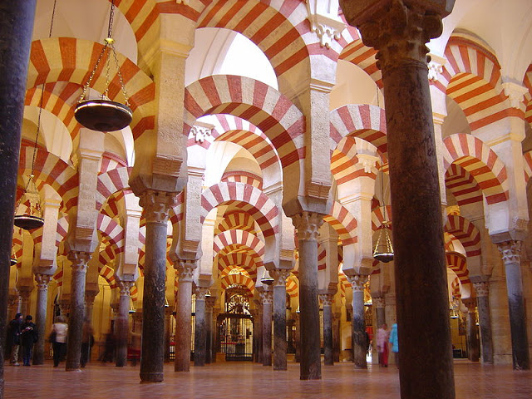
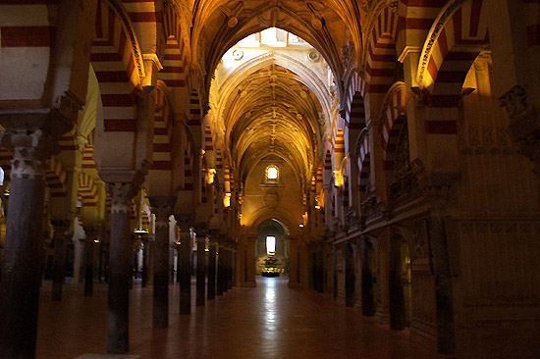
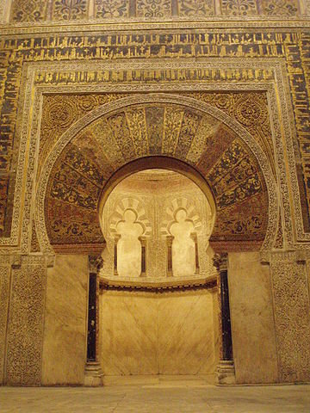
GAMBAR MESJID CORDOBA

Slide 8
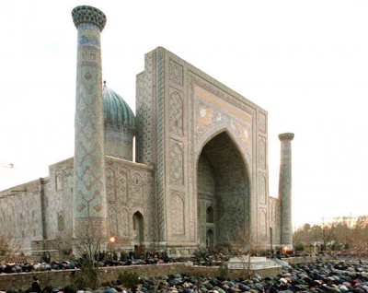
ARSITEKTUR PERSIA
Persia merupakan kebudayaan yang diketahui melakukan kontak dengan Islam untuk pertama kalinya. Sisi timur dari sungai eufrat dan tigris adalah tempat berdirinya kekaisaran Persia pada sekitar abad ke-7. Karena kedekatannya dengan kekaisaran persia, Islam cenderung bukan saja meminjam budaya dari persia namun juga mengadopsinya. Arsitektur Islam mengadopsi banyak sekali kebudayaan dari Persia, bahkan bisa dikatakan arsitektur islam merupakan evolusi dari arsitektur persia, yang memang sejak kehadiran Islam, kejayaan Persia mulai pudar yang menunggu digantikan oleh kebudayaan lain.
Ciri Arsitektur Persia adalah ruang persegi atau ruang mihrab yang besar, biasanya berkubah, berdinding di tiga sisi, dengan salah satu ujung sepenuhnya terbuka. Gerbang formal menuju iwan disebut pishtaq, istilah Persia untuk sebuah gerbang dari fasad bangunan, biasanya dihiasi dengan kaligrafi, tegel hias mengkilap, dan desain geometris. Karena definisi memungkinkan untuk beberapa interpretasi , bentuk dan karakteristik keseluruhan dapat sangat bervariasi dalam hal skala, bahan, atau hiasan.

